Slide 1
PeerReview Ein System zum gegenseitigen Begutachten von wissenschaftlichen Arbeiten
Moderne Software Architektur [SS26]
Gideon Gyebi, Luca Jannsen, Matthias Matthies, Marcel Ossig

Slide 2


Inhalt
Projektvorhaben
Softwarearchitektur
Implementierung
Deployment
Evaluation
Fazit & Ausblick

Slide 3
Projektvorhaben
Problemstellung
Webbasiertes PeerReview-System
Plugin-Fähigkeit (unterschiedliche Begutachtungsworkflows)
Agentisches Coden

Slide 4
Features
Lastenheft (Light)
Autoren: Abgaben erstellen, hochladen und Feedback erhalten bzw. Nachfragen klären.
Reviewer und (Lehrende): Abgaben (erstellen), begutachten, Feedback geben bzw. Nachfragen klären

Slide 5







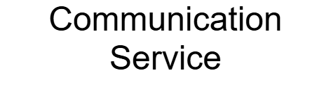
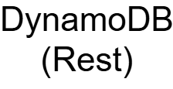
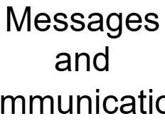








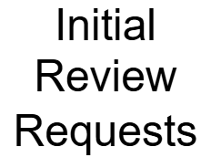


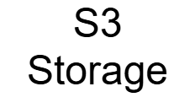
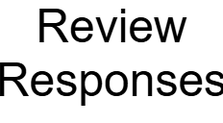




Softwarearchitektur
Überblick
Microservice / Event-driven Architektur
Abbildung von Prozess durch Basis- und Composed-Services
AWS API Gateway vereint Backend

Slide 6
Softwarearchitektur
Überblick - Primärservices
Configuration
Review-Type Plugins
Review-Template Plugins
Matching
Submission
Response

Slide 7
Softwarearchitektur
Überblick - Sekundärservices
Web-UI
Communication
Notification
User (AWS Cognito)

Slide 8
Softwarearchitektur
Infrastruktur
AWS native Services
Serverless, um Kosten zu sparen
Deployments ohne Downtime
High Availability Architektur

Slide 9
Softwarearchitektur
Komponente: Datenbank
Database-Per-Service Pattern, sorgt für lose Kopplung
Single Table Desing in DynamoDB sorgt für hohe Performance

Slide 10
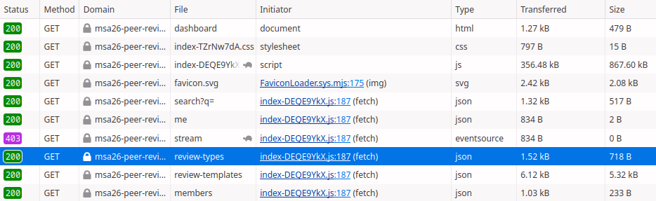
Softwarearchitektur
Komponente: WebUI
Verzicht auf Backend-for-Frontend (MVP)
Backend-Services sind durch OpenAPI dokumentiert
WebUI aggregiert Daten von REST-APIs
Server-Sent-Events (SSE) erlauben Benachrichtigungen in Echtzeit

Slide 11
Implementierung
Techstack und Repository
Frontend
React mit Vite
Material UI
Backend
Java (25) mit Maven
Spring Boot 4.x
Lombok
Monorepo
Verzeichnis pro Microservice:
(configuration, matching, submission, response, communication, notification, user, web-ui)
Shared: api-client
Template: templateEcsService

Slide 12
Implementierung
AI Driven Development
Grundarchitektur + Infrastruktur
VPC, ECS-Cluster, CloudMap, S3, DynamoDB, Cognito, SQS, CloudFront, alle CDK-Stacks selbst definiert
Template-Service
Vorlage für die KI-Agenten
Implementierung der Microservices mittels Claude Code & Antigravity

Slide 13


Deployment
GitHub Actions und AWS CDK
Deployed durch wiederverwendbare GitHub Actions Pipeline
Infrastruktur vollständig abgebildet durch Infrastructure as Code in CDK
Continues Deployment bei dem Merge on Master

Slide 14
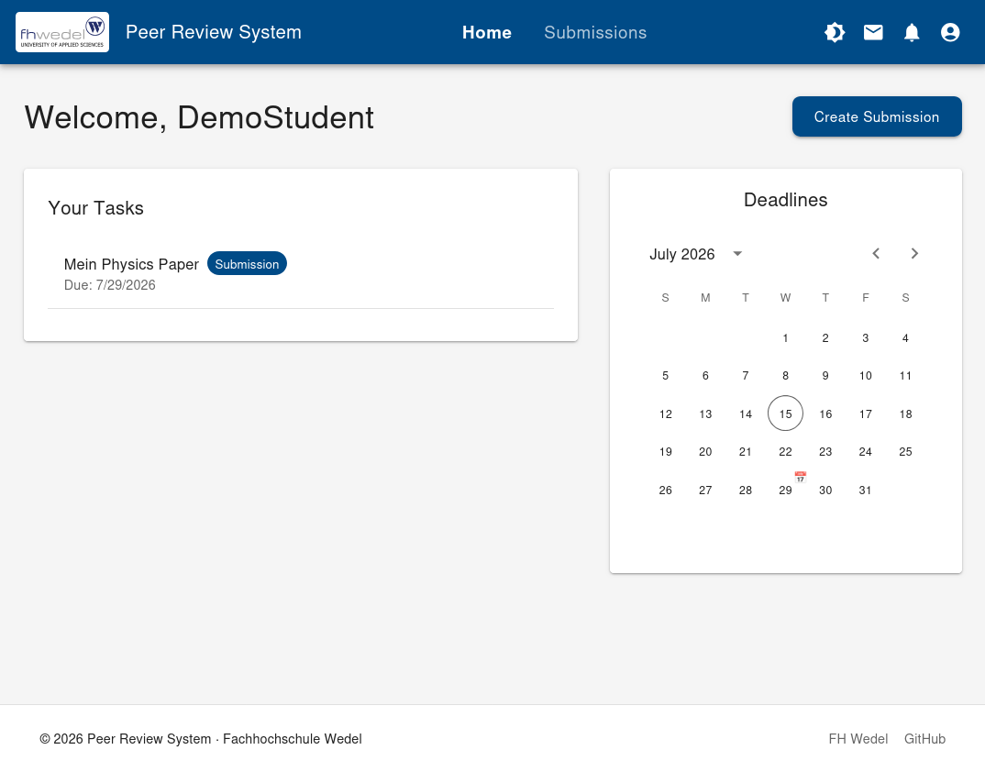
Deployment
Demo
Author: Single Blind anlegen
Admin: Für Dritte Open Review anlegen
Miteinander chatten
Adminoberfläche
msa26-peer-review.fh-wedel.dev

Slide 15
Evaluation
Was war positiv
Teilweise wenig AWS-Erfahrung, dennoch einige Features umgesetzt
Hohe Entwicklungsgeschwindigkeit, vor allem durch Monorepo
Neue Erkentnisse beim Arbeiten mit Coding-Agenten
KI als Unterstützung statt als Agent (z.B. Fragen beantworten)
Notes:
Nennen. Welceh Features umgesetzt wurden

Slide 16
Evaluation
Was war negativ
Einmal KI nutzen -> Blackbox und Abhängigkeit
Explodieren Tokenkosten, vor allem wenn Agenten Fehler machen
Lerneffekt kaum vorhanden -> Programmierfreude am sinken
Regeln wurden manchmal nicht eingehalten von der KI -> großes Problem bei Produkionsumgebungen
Notes:
Lerneffekt kaum vorhanden -> Programmierfreude am sinken
Agenten setzten Aufgaben oft nur halb um

Slide 17
Fazit & Ausblick
Fazit
Ziele größtenteils erreicht + Erfahrung mit KI-Werkzeug gewonnen
Ausblick
PDF Annotations im Browser, weitere Dateiformate, Statistik Service
Multi-Availability-Zone, Provisioned Concurrency für Lambda-Proxies
Pub/Sub-Backend
KI Prozess verbessern + Kostenoptimierung

